Slide 1
Klinisk kunnskapsinnhold i Helseplattformen

Slide 2
«Klinisk kunnskap» er medisinsk kunnskap som brukes som grunnlag for pasientbehandling
Et av Helseplattformens mål handler om å gi tilgang på kontinuerlig oppdatert klinisk kunnskap basert på beste praksis

Slide 3
Prosedyre
1
2
3
I den nye løsningen er det mulig å tilrettelegge slik at relevant klinisk informasjon blir tilgjengelig for helsepersonell på riktig tid, ved riktig kontakt og i rett kontekst

Slide 4
Prosedyre
1
2
3
Konkrete eksempler på kunnskapsinnhold
  En sykepleier som skal stelle et sentralt venekateter kan få presentert gjeldende prosedyre for stell av kateter som en del av arbeidsflyten
  Man kan få en arbeidsliste med hva som skal overvåkes i forbindelse med et akutt hjerteinfarkt (basert på en vedtatt prosedyre)

Slide 5

I dag er klinisk kunnskapsinnhold tilgjengelig fra mange kilder
Med Helseplattformen
vil klinisk kunnskapsinnhold i større grad være gjort tilgjengelig som en naturlig del av arbeidsprosessene man er i
Nasjonale
retningslinjer
Lokale
prosedyre-
banker
Helsebiblioteket

Slide 6
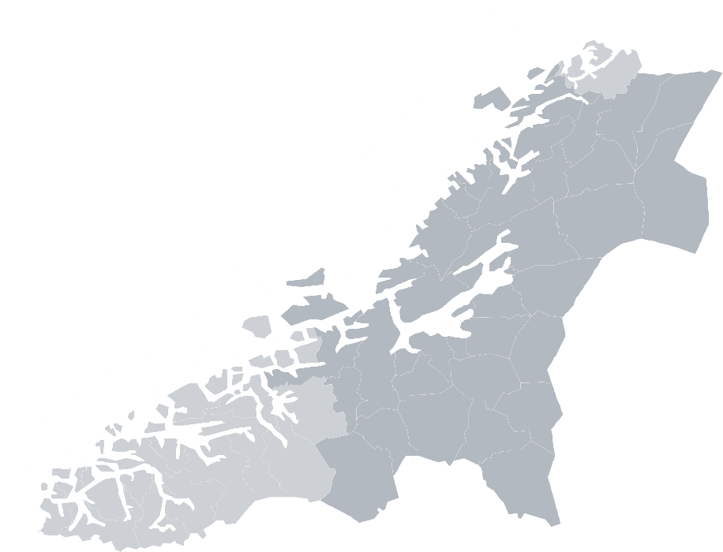
Som ledd i forberedelsene til Helseplattformen er det gjort et stort arbeid i regionen med standardisering og regionalisering av klinisk innhold

Slide 7
Eksempler på klinisk kunnskapsinnhold i Helseplattformen
Ulike skåringsverktøy som presenteres gjennom løsningen
  For eksempel produkter fra Checkware som brukes mye innen blant annet psykiatri, rus og habilitering
Lenker til eksterne kunnskapssider som f.eks. nasjonale faglige retningslinjer
Det jobbes med å få presentert sykepleieprosedyrer gjennom prosedyreverktøyet VAR*
*VAR Healthcare er en database med nærmere 400 oppdaterte prosedyrer og nyttige funksjoner for bruk i praksis. Norsk sykepleierforbund eier VAR

Slide 8
Veien videre
Det vil pågå et kontinuerlig arbeid med å legge inn innhold fra flere kunnskapskilder også etter innføringsdato
Fagmiljøene må
  ha kontinuerlig fokus på harmonisering av fagutøvelsen og gyldighet av klinisk innhold
  utvise endringsvilje og bruke det som nå er bestemt som felles faglig standard
  følge opp egen klinisk praksis og drive kontinuerlig faglig kvalitetsarbeid gjennom rapporteringsmulighetene som ligger i løsningen
Innbyggerportalen HelsaMi vil blant annet gjøre det mulig å fylle ut spørreskjema i forkant av timen og distribuere for eksempel pasientinformasjon knyttet til spesifikke tilstander

Slide 9
Oppsummering
Løsningen legger til rette for å drive kunnskapsbasert medisin gjennom å presentere klinisk innhold i ulike former som f.eks.
  lenker til aktuell prosedyre eller retningslinje
  innebygde skåringsskjema
  forordningspakker* satt sammen på bakgrunn av beste praksis
    *et sett av prøver og observasjoner som skal gjøres ved en bestemt diagnose
Idealet er å drive kunnskapsbasert medisin, og det tilrettelegges nå for at man i større grad får presentert oppdaterte prosedyrer som en naturlig del av arbeidsflyten

